Slide 1
Тема :
«Процедура аттестации педагогов ДОО (первая и высшая квалификационные категории)».

Slide 2
Цель: Повышать профессиональные компетенции педагогов в вопросах прохождения аттестации на первую и высшую квалификационную категории.

Slide 3
Задачи:
1. Изучить с педагогами ДОУ содержание нормативно-правовой базы:
методические рекомендации процедуры аттестации по должности «воспитатель», «музыкальный руководитель», «инструктор по физкультуре», «учитель-логопед», «педагог-психолог» ДОО в рамках апробации региональных требований;
требования к оформлению аттестационных документов.
2. Систематизировать теоретические и практические знания педагогов в рамках требований регламентируемых краевых документов.
3. Развивать у педагогов аналитические умения: работать с текстом, выделять главное, составлять модель, план-схему.

Slide 4
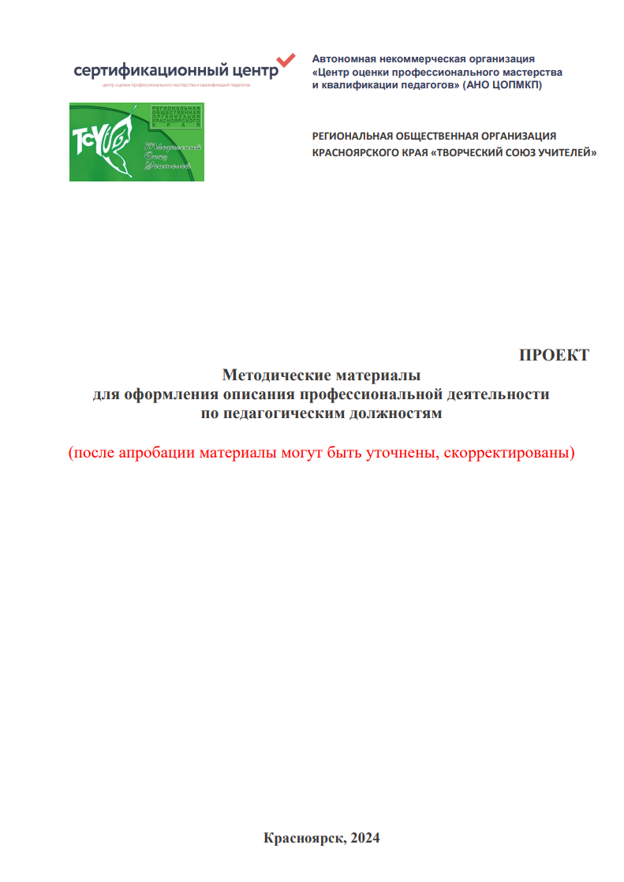

Slide 5
Документы:
Порядок проведения аттестации педагогических работников организаций, осуществляющих образовательную деятельность, утвержденный приказом Министерства просвещения Российской Федерации от 24 марта 2023 г. N 196.
Номенклатура должностей педагогических работников организаций, осуществляющих образовательную деятельность, должностей руководителей образовательных организаций, утвержденная постановлением Правительства Российской Федерации от 21 февраля 2022 г. N 225
Профессиональные стандарты:
-Педагог (педагогическая деятельность в сфере дошкольного, начального общего, основного общего, среднего общего образования) (воспитатель, учитель), утвержденный приказом Минтруда России № 544н от 18.10.2013 г.
-Педагог-психолог (психолог в сфере образования) , утвержденный приказом Минтруда России № 514н от 24.07.2015 г.
-Педагог дополнительного образования детей и взрослых, утвержденный приказом Минтруда России №652н от 22.09.2021 г.
-Специалист в области воспитания, утвержденный приказом Минтруда России № 53н от 30.01.2023 г.
-Специалист, участвующий в организации деятельности детского коллектива (вожатый) , утвержденный приказом Минтруда России № 840н от 25.12.2018 г.
-Педагог-дефектолог, утвержденный приказом Минтруда России № 136н от 13.03.2023 г.
Единый квалификационный справочник должностей руководителей, специалистов и служащих (раздел «Квалификационные характеристики должностей работников образования») – приложение к Приказу Министерства здравоохранения и социального развития Российской Федерации от 26 августа 2010 г. N 761н.

Slide 6
Показатели по уровням квалификации
(показатели профессиональной деятельности)
стабильных положительных результатов освоения обучающимися образовательных программ, в том числе в области искусств, физической культуры и спорта, по итогам мониторингов и иных форм контроля, проводимых организацией;
стабильных положительных результатов освоения обучающимися образовательных программ по итогам мониторинга системы образования, проводимого в порядке, установленном Правительством Российской Федерации;
выявления развития у обучающихся способностей к научной (интеллектуальной), творческой, физкультурно-спортивной деятельности;
личного вклада в повышение качества образования, совершенствования методов обучения и воспитания, транслирования в педагогических коллективах опыта практических результатов своей профессиональной деятельности, активного участия в работе методических объединений педагогических работников организации.
активного участия в работе методических объединений педагогических работников организации.
достижения обучающимися положительной динамики результатов освоения образовательных программ, в том числе в области искусств, физической культуры и спорта, по итогам мониторингов, проводимых организацией;
достижения обучающимися положительных результатов освоения образовательных программ по итогам мониторинга системы образования, проводимого в порядке, установленном Правительством Российской Федерации;
выявления и развития способностей обучающихся в научной (интеллектуальной), творческой, физкультурно-спортивной деятельности, а также их участия в олимпиадах, конкурсах, фестивалях, соревнованиях;
личного вклада в повышение качества образования, совершенствования методов обучения и воспитания, и продуктивного использования новых образовательных технологий, транслирования в педагогических коллективах опыта практических результатов своей профессиональной деятельности, в том числе экспериментальной и инновационной;
активного участия в работе методических объединений педагогических работников организаций, в разработке программно-методического сопровождения образовательного процесса, профессиональных конкурсах.
Первая квалификационная категория
Высшая квалификационная категория

Slide 7
Оценочные процедуры и оценочные средства, используемые в рамках аттестации на квалификационные категории
должность | процедура | категории | документы
Все педагогические должности Аттестация педагогических работников- Сертифицированный центр (са-kk.ru ) | Экспертиза документов | Первая КК Высшая КК | ▪ Заявление с перечнем достигнутых результатов с учетом заявленной категории (без описания деятельности) – по квалификационным категориям ▪ Описание профессиональной деятельности (личный вклад в достижение обозначенных результатов) – по квалификационным категориям ▪ Практическая разработка
 |  | Педагог-методист/ Педагог-наставник | ▪ Заявление с перечнем достигнутых результатов с учетом заявленной категории (без описания деятельности) – по квалификационным категориям ▪ Описание деятельности (личный вклад в достижение обозначенных результатов) – по квалификационным категориям ▪ Практическая разработка ▪ Ходатайство работодателя

Slide 8
раздел 1. аттестация по результатам экспертизы описания деятельности
Часть 1. Критерии описания профессиональной деятельности по должностям
Должность: Воспитатель, старший воспитатель (ДОУ)
Наименование профессионального стандарта: Педагог (педагогическая
деятельность в сфере дошкольного, начального общего, основного общего, среднего общего образования) (воспитатель, учитель) Приказ Министерства труда и социальной защиты РФ от 18 октября 2013 г.№ 544н
Критерии описания профессиональной деятельности по трудовым функциям
Трудовая функция 1. «Общепедагогическая функция. Обучение»
Трудовая функция 2. «Воспитательная деятельность»
Трудовая функция 3. «Развивающая деятельность»
Трудовая функция 4. «Педагогическая деятельность по реализации программ дошкольного образования»
Для всех трудовых действий
Профессиональное развитие
Дополнительные критерии и показатели

Slide 9
раздел 1. аттестация по результатам экспертизы описания деятельности
Первая часть раздела 1. | Вторая часть раздела 1. | Третья часть раздела1.
Материалы при оформлении - заявления - описания профессиональной деятельности | Структура практических разработок | Чек-лист с баллами по каждому критерию

Slide 10
Работа в подгруппах
Задание:
Из текста методических материалов для оформления описания профессиональной деятельность схематично на листах бумаги изобразить:
деятельность по достижению результатов;
результаты
по 4-м трудовым функциям:
Трудовая функция 1. «Общепедагогическая функция. Обучение»
Трудовая функция 2. «Воспитательная деятельность»
Трудовая функция 3. «Развивающая деятельность»
Трудовая функция 4. «Педагогическая деятельность по реализации программ дошкольного образования»

Slide 11
Выступления групп
Заполненные текстом Схемы критериев описания профессиональной деятельности
по трудовым функциям

Slide 12
«Метод целеполагания, как средство достижения образовательных результатов детьми ДОУ»
Аттестационные требования к практической разработке воспитателя ДОУ;
Методология А.В.Хуторского

Slide 13

Рефлексия
(искусственная свеча)

Slide 14
РЕШЕНИЕ РМО
Разместить на официальном сайте дошкольных учреждений в разделе «Образование» проект методические материалы для оформления описания профессиональной деятельности по педагогическим должностям.
Администрации дошкольных учреждений провести педагогические советы для педагогов и изучить нормативные аттестационные документы на первую и высшую квалификационные категории .
Разработать педагогам, аттестуемым на первую и высшую квалификационные категории рабочую Программу воспитателя в своей возрастной группе на 2024-2025 учебный год.

